Slide 1


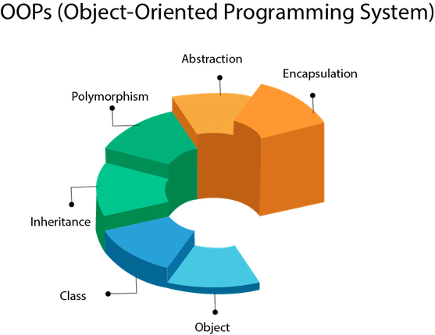

Java’da Enum (Enumeration) Kavramı
Nesneye Dayalı Programlama Dersi
http://youtube.com/bmdersleri
Hazırlayan ve Sunan: Batuhan Çelebi 1911404061
Tarih : 16/06/2021
Sürüm : v1
Ders Yürütücüsü : Doç. Dr. İsmail KIRBAŞ

Slide 2

İçindekiler
Enumeration Kavramı Nedir?
Java’da Enum
Nasıl Enum Oluşturabilirim?
Enum Örneği - 1
Enum Örneği - 2
Pratikleştirme Örnekleri
Sonuç
Kaynaklar
http://youtube.com/bmdersleri

Slide 3
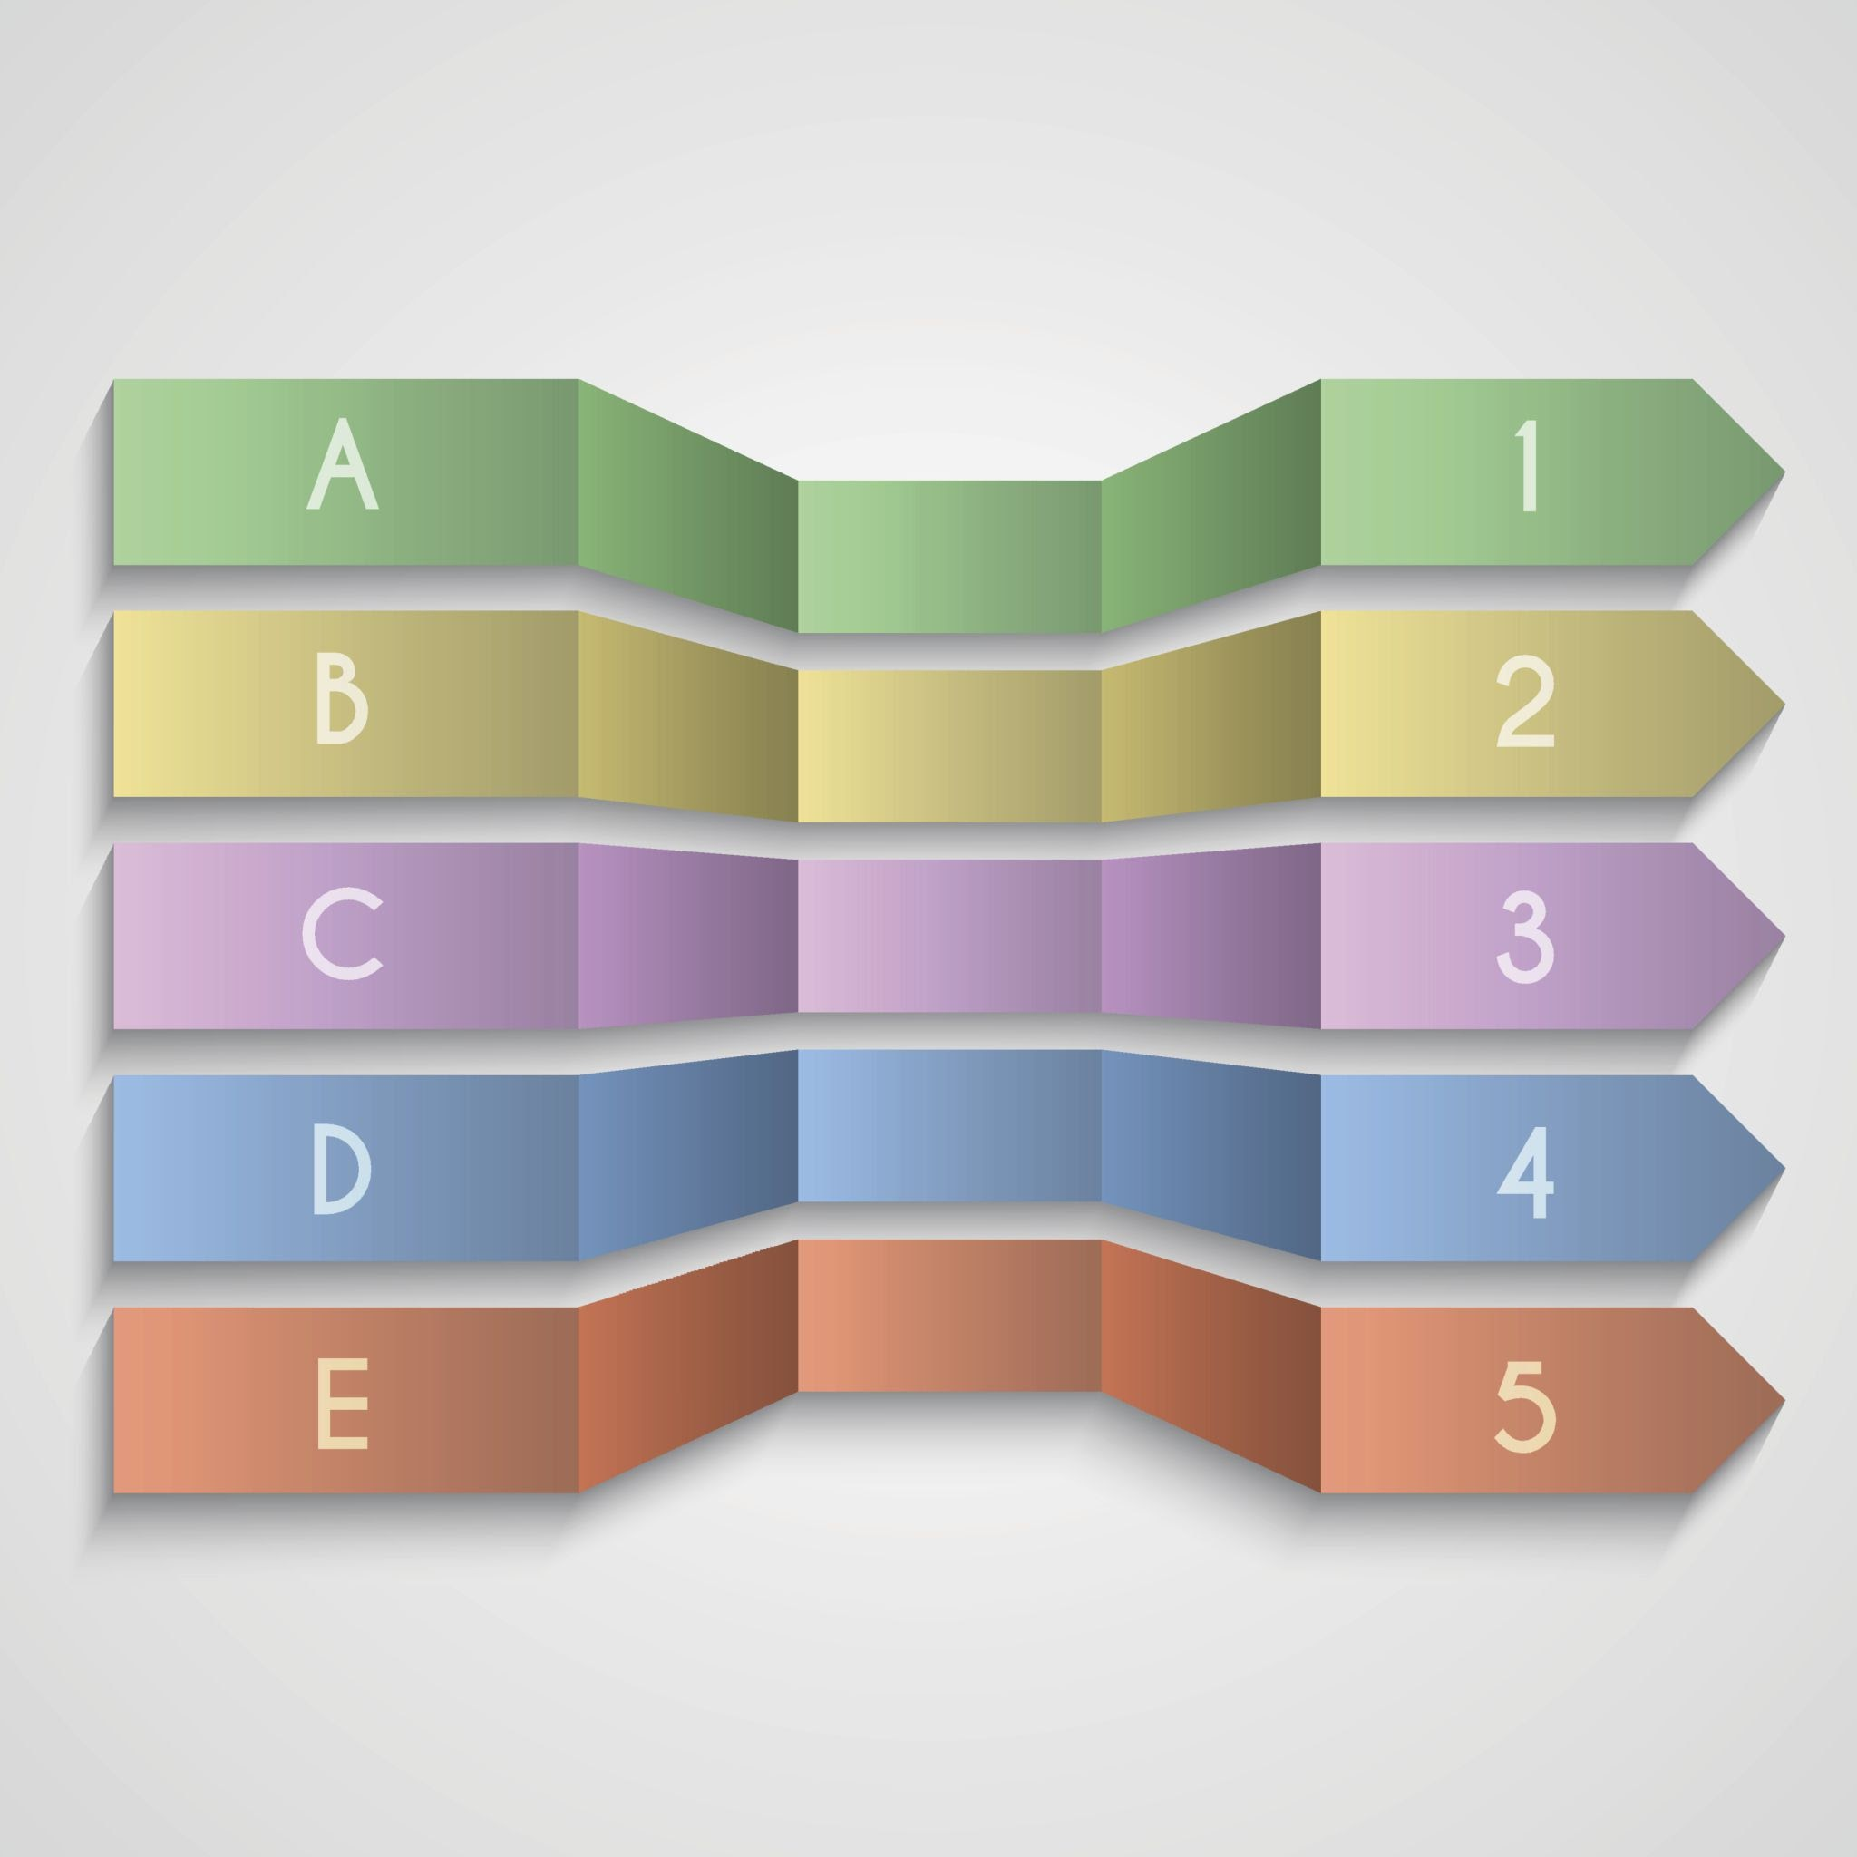
Enumaration kavramı nedir?
Enumeration kelimesi anlam olarak «numaralandırma» demektir.
Önceden tanımlanmış sabit değerleri ifade ederler.
Enum özelliği Java’ya 1.5 sürümünde kazandırılmıştır.
Bizim kullanım amacımız çoğunlukla kod okunabilirliğini arttırmak ve veri kaybını önlemektir.
New operatörü ile türetilemezler.

Slide 4
Java’da Enum Kavramı…
Enum özelliği Java’ya 1.5 sürümünde kazandırılmıştır.
Bizim kullanım amacımız çoğunlukla kod okunabilirliğini arttırmak ve veri kaybını önlemektir.
Kendi yapıcı metotları vardır.
Kullanım şekilleri sınıflara benzer.
Enum’un yapıcısı ya Private ya da Package(varsayılan) olmak zorundadır.

Slide 5
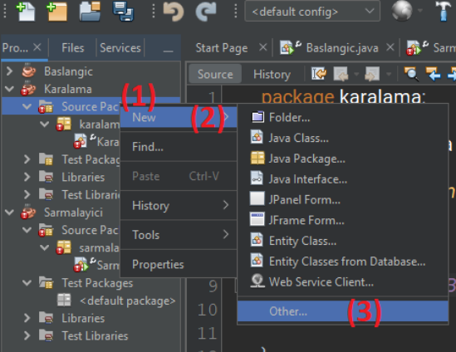
Nasıl Enum Oluşturabilirim? (1.Yöntem)

Slide 6
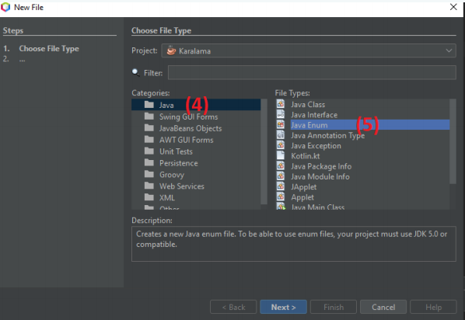
Nasıl Enum Oluşturabilirim? (1.Yöntem Devamı)

Slide 7
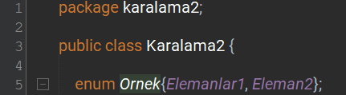
Nasıl Enum Oluşturabilirim? (2.Yöntem)

Slide 8
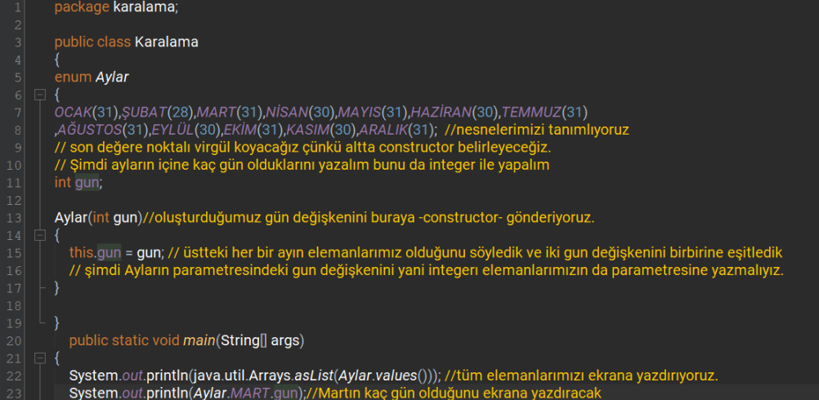
Enum Örneği - 1

Slide 9
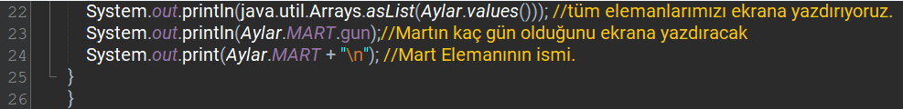
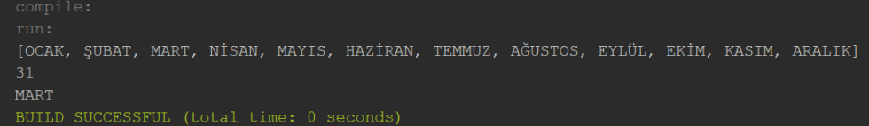
Enum Örneği - 1 (Devamı)
ÇIKTI:

Slide 10
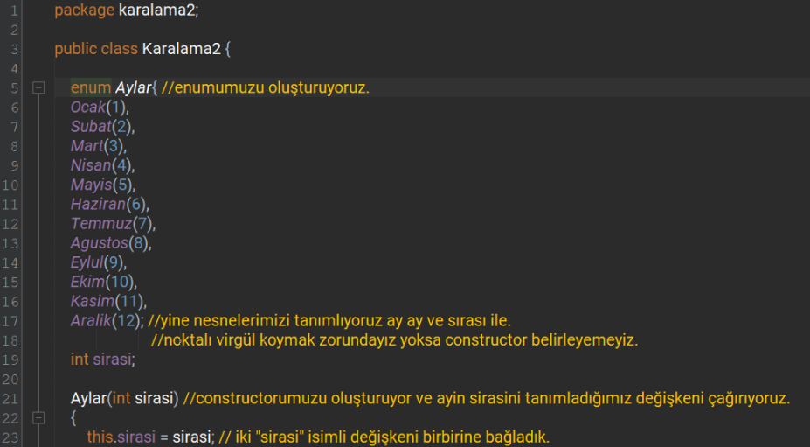
Enum Örneği - 2

Slide 11
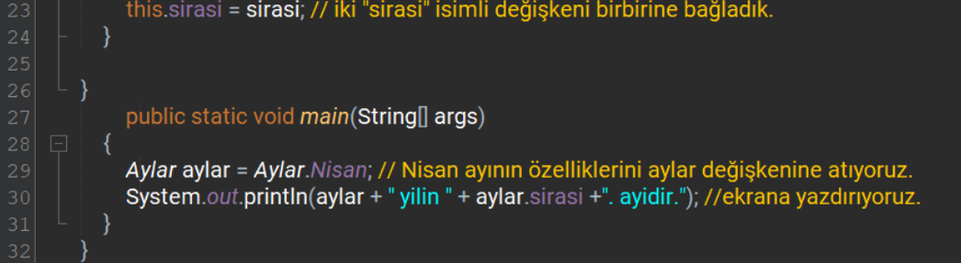
Enum Örneği – 2 (devamı)
ÇIKTI:

Slide 12
Pratikleştirme Örnekleri
Bu ve buna benzer bir çok örnek yapabilir github, stackoverflow gibi sitelerden daha başka örneklerini bulabilirsiniz.
Birkaç pratik olarak Haftanın günlerini numaralandırarak yapabiliriz. Ya da herhangi bir sabit değerden kendiniz örnek oluşturabilirsiniz misal olarak:
Yılın mevsimleri(Her sene aynıdırlar[Yaz, Kış, Bahar, Sonbahar]),
Coğrafi yönler(Doğu, Batı, Kuzey, Güney),
Tişört bedenleri (S,M,L aşağı yukarı her tişörtte bulunan temel ortak ölçektir).

Slide 13
Sonuç
Sonuç olarak Enum kavramının ne olduğunu, nerelerde ve nasıl kullanılabileceğinin en temel örneklerinden bir kaç tanesini işledik.

Slide 14
Kaynaklar
https://www.seckintozlu.com/1361-javada-enum-turleri.html
https://umiitkose.com/2020/06/javada-enum-anahtar-deyimi-nedir-ne-iseyarar/
https://medium.com/gokhanyavas/javada-enum-kullan%C4%B1m%C4%B1-31015e8402b5
https://yazilimokulu.wordpress.com/tag/java-enum-kullanimi/
https://javaplanet.wordpress.com/2017/04/07/javada-enumlar/
http://youtube.com/bmdersleri

Slide 15
İlginiz için teşekkürler…
Nesneye Dayalı Programlama Dersi
http://youtube.com/bmdersleri
Hazırlayan ve Sunan : Batuhan Çelebi 1911404061 E-posta : Batuhan-celebi@hotmail.com
Tarih : 16/06/2021
Sürüm : v1
Ders Yürütücüsü : Doç. Dr. İsmail KIRBAŞ

